Slide 1
Игровая терапия - эффективный метод коррекции эмоциональной сферы личности ребенка дошкольного возраста.
Вяткина Екатерина Ивановна

Slide 2
Ролевое проигрывание ситуаций
Цель: упражнение можно выполнить как со всей группой, так и в парах, оно направлено на конкретную проработку, применение «волшебных» средств понимания, развитие эмпатии, использование уже знакомых средств понимания.
Воспользовавшись «волшебными» средствами понимания, дети должны помочь:
1) плачущему ребенку, он потерял мячик;
2) мама пришла с работы, она очень устала;
3) ребенок сидит грустный, у него мама уехала в командировку;
4) девочка попросила тебя помочь ей сделать аппликацию.

Slide 3
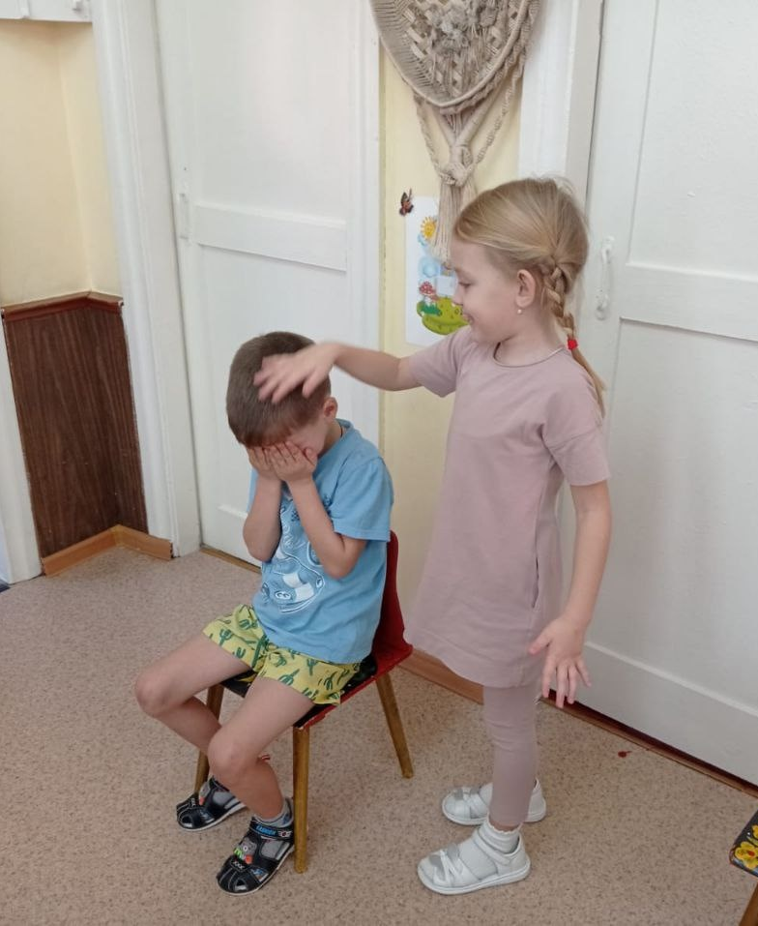
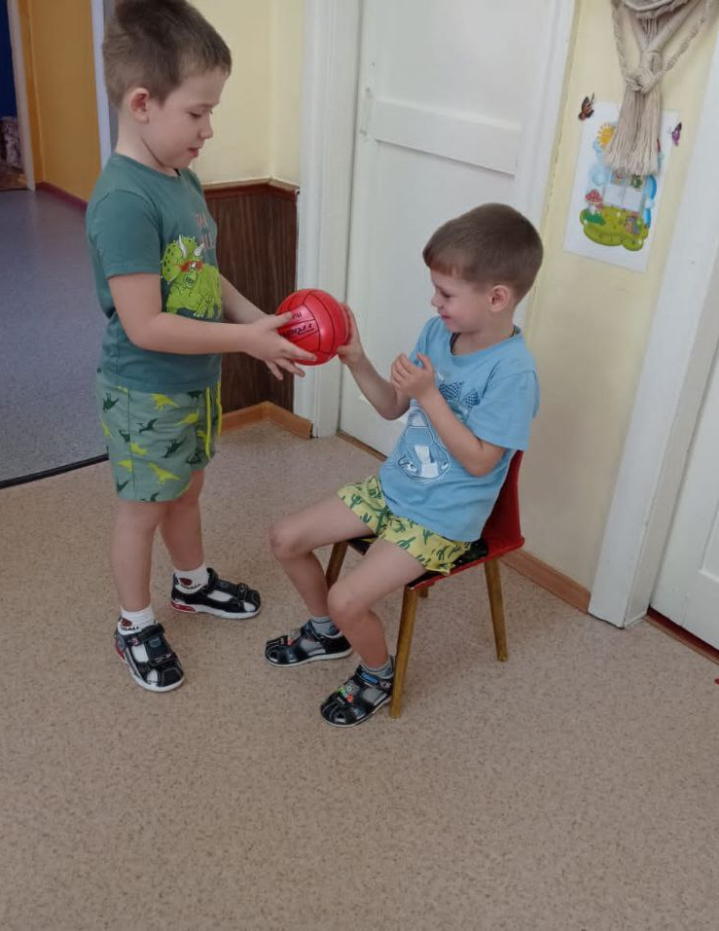
Игровая ситуация «Помоги плачущему ребенку, он потерял мячик»

Slide 4
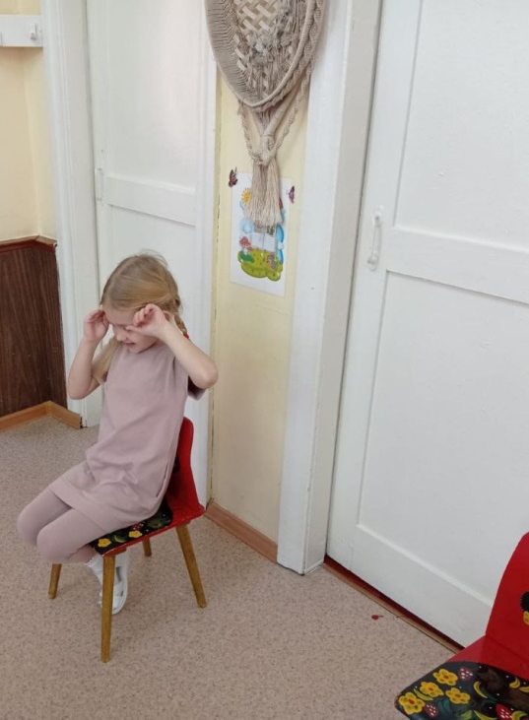
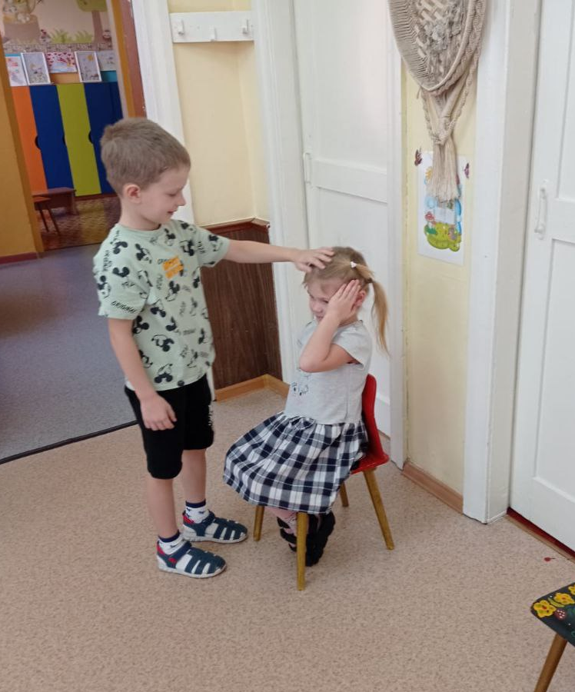
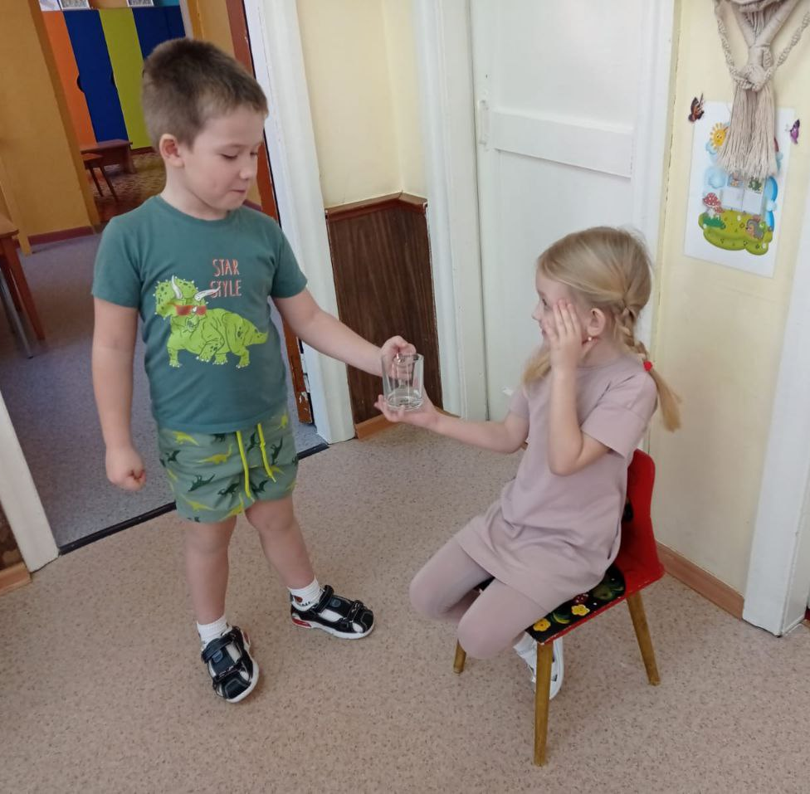
Игровая ситуация «Мама пришла с работы, она очень устала»

Slide 5
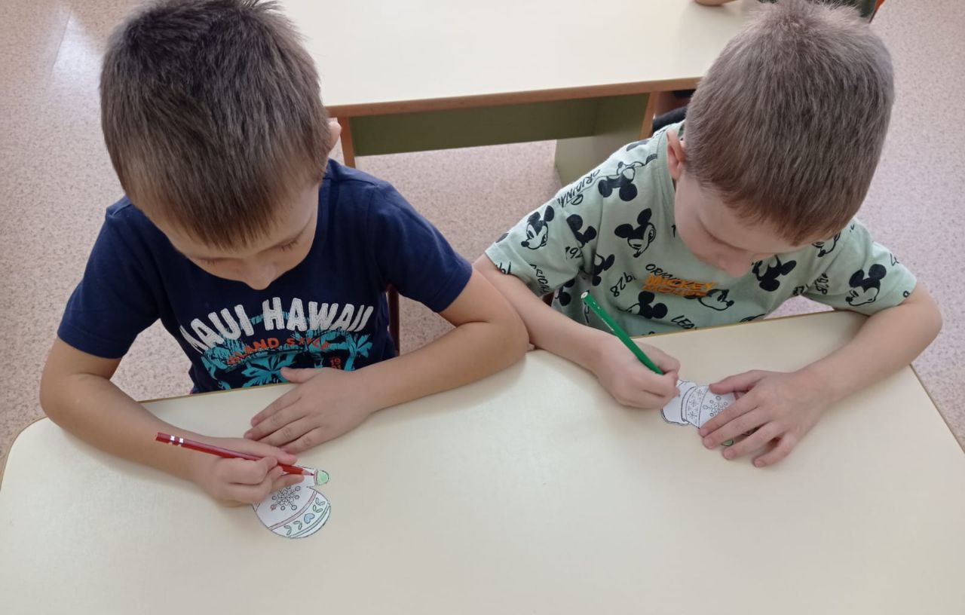
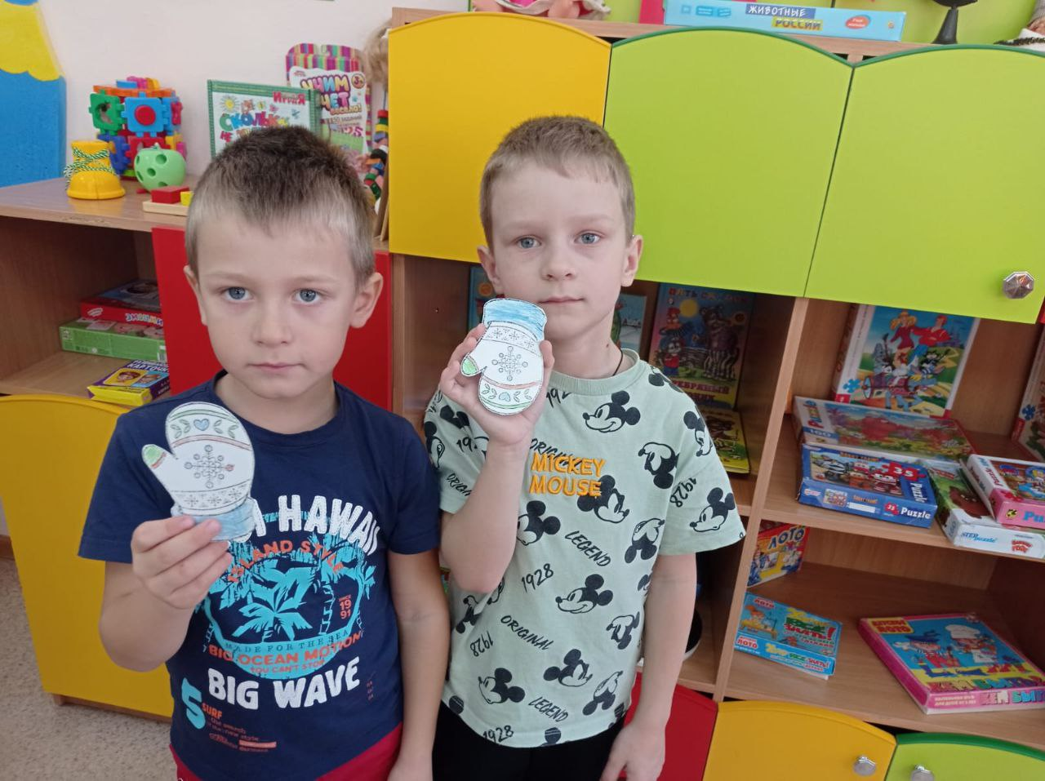
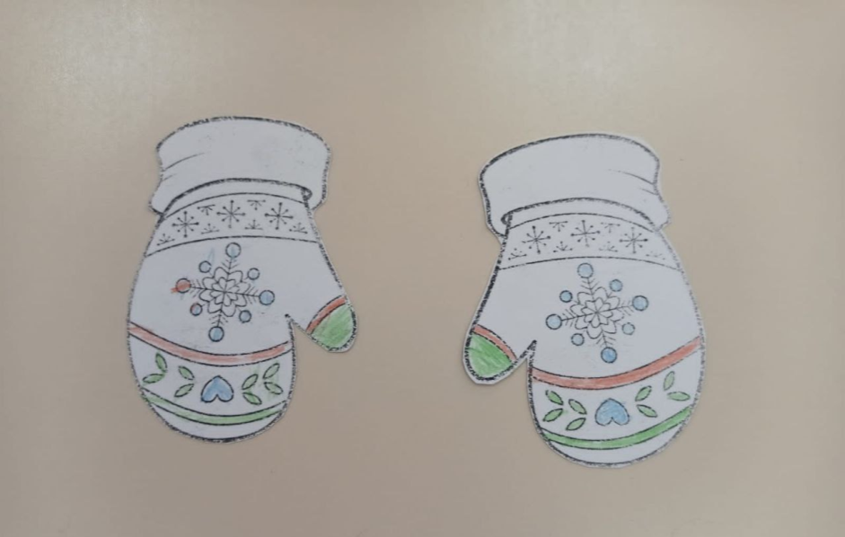
Игра «Рукавички»

Slide 6
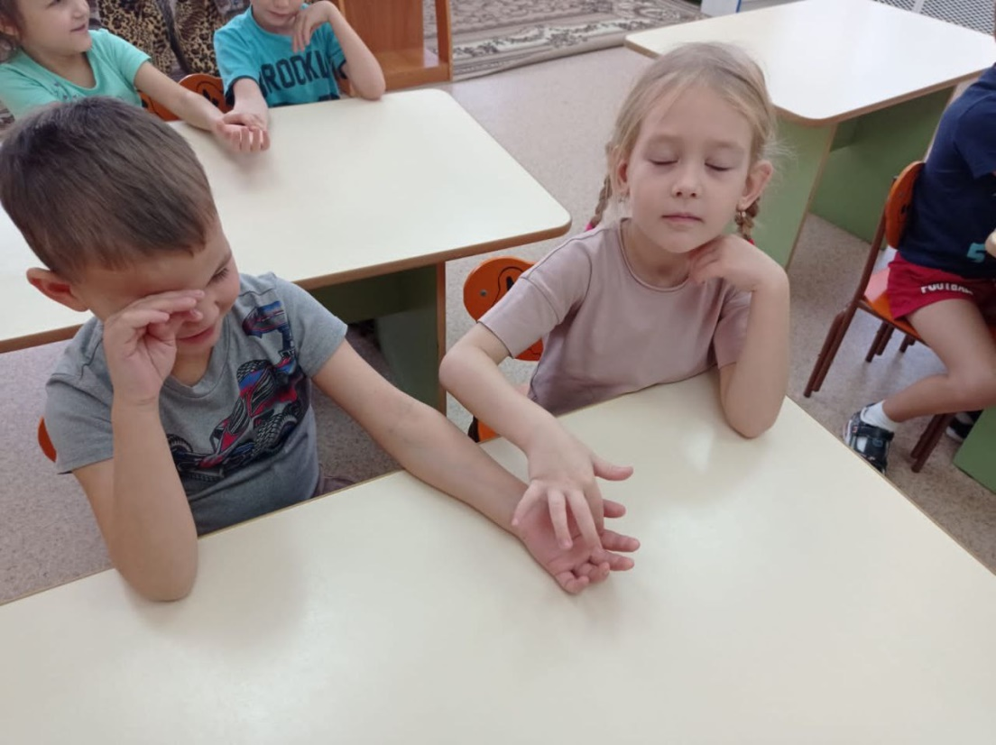
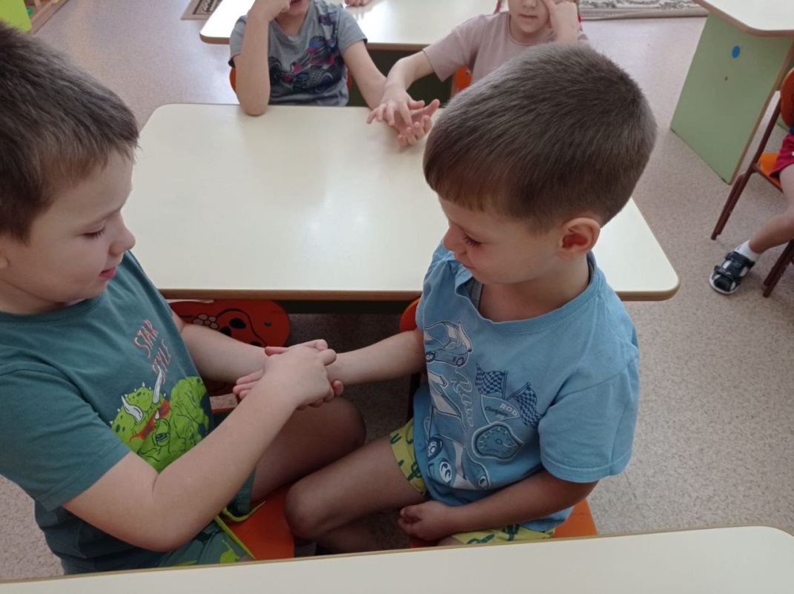
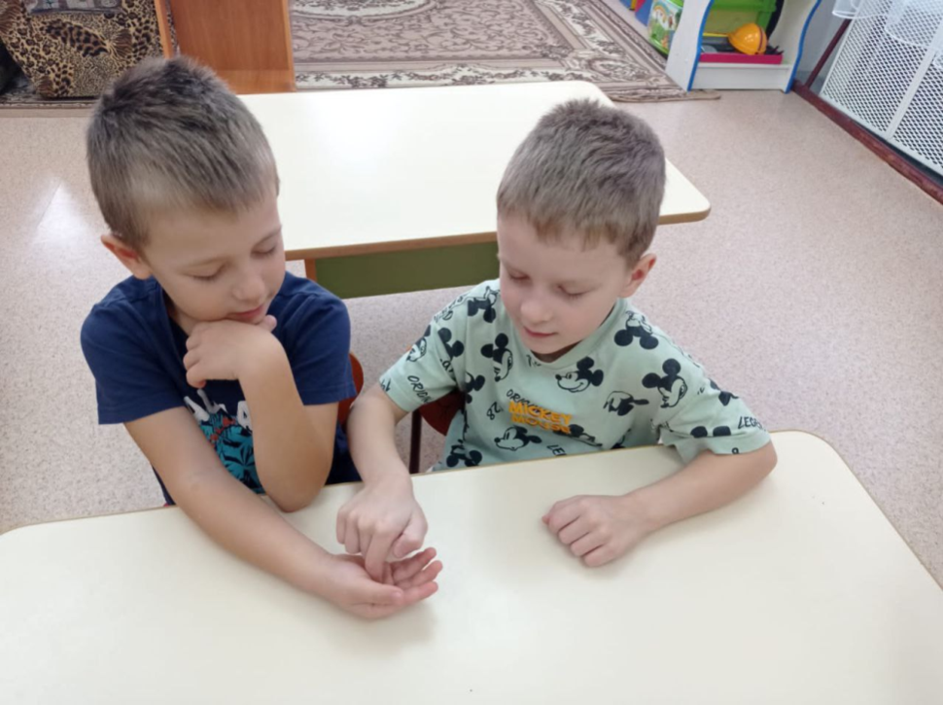
Игра «Рисуем на ладошках»

Slide 7
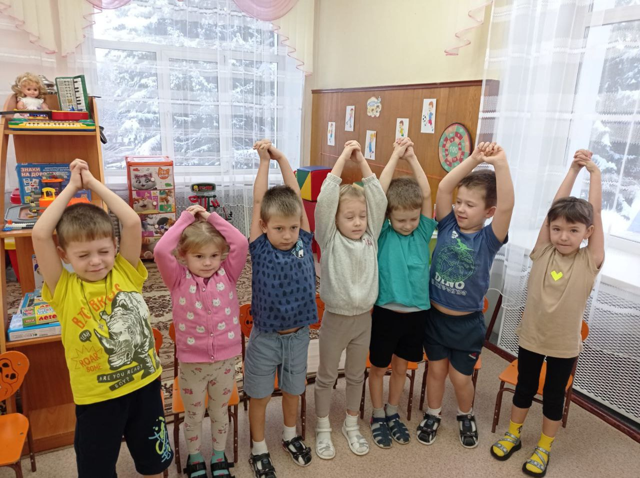
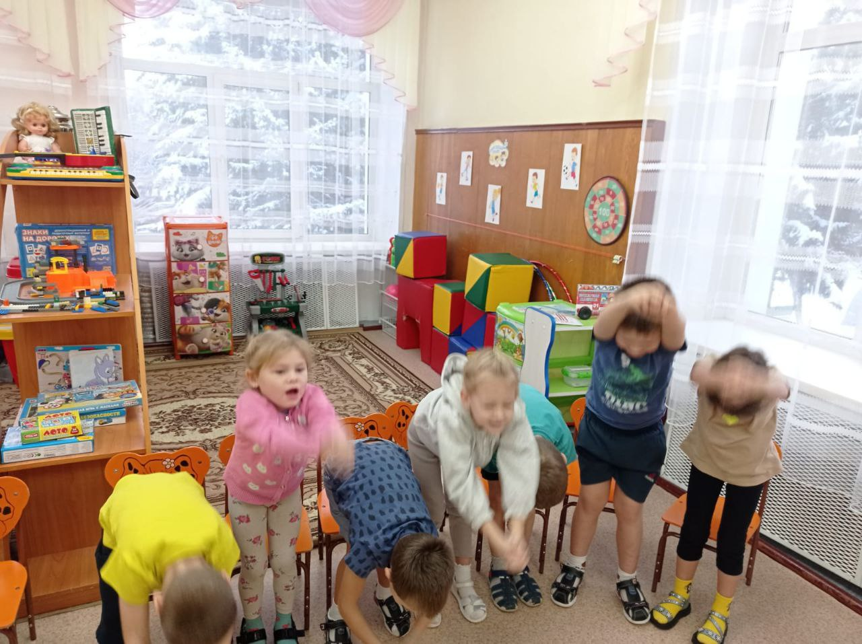
Игра «Рубка дров»
Ход игры: каждый ребенок должен представить, что он рубит дрова. Рубить будем воображаемым топором, то есть соединенными между собой ладонями. Ребенок должен поставить воображаемое полено или пень, высоко над головой поднимает «топор» и резко с силой опускает его вниз, на «полено». При этом надо громко выкрикнуть: «Ха!». Повторить это действие несколько раз.

Slide 8
Комплекс упражнений для снятия психоэмоционального напряжения «Релаксация»
Цели:
Сохранение и укрепление психического здоровья воспитанников.
Задачи:
1.Обучение детей использованию социально-приемлемых способов снятия эмоционального напряжения. 2. Оптимизация уровня агрессивности и тревожности. 3. Обучение навыкам саморегуляции и релаксации. 4. Развитие и накопление положительного образного опыта.

Slide 9
Для каждого возраста можно подобрать свои упражнения, составить картотеку игр

